Slide 1

TRƯỜNG TIỂU HỌC TRUNG YÊN
CHÀO MỪNG QUÝ THẦY CÔ
VỀ DỰ GIỜ
Môn Công nghệ lớp 3
Giáo viên: Vũ Ngọc Anh
Lớp: 3B

Slide 2





Slide 3
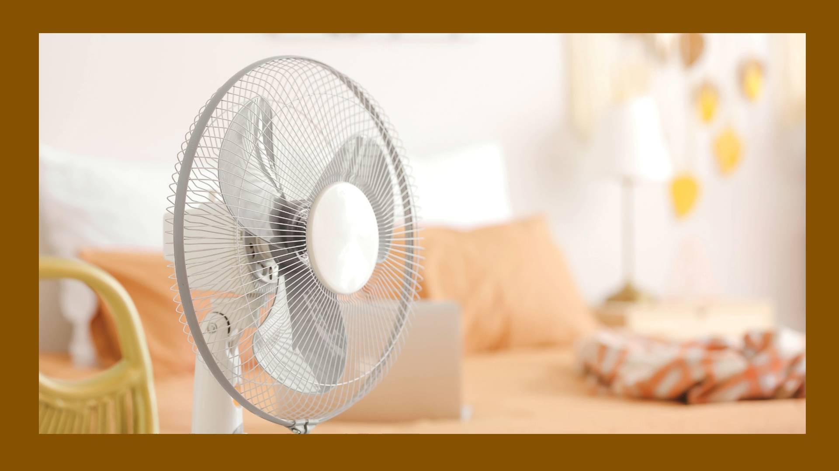

Slide 4

Đây là tiếng phát ra từ vật gì?

Slide 5






Slide 6


Slide 8


Máy thu thanh có hình dạng như thế nào ?
22
02
27
16
26
29
15
19
20
05
18
03
START
12
09
17
14
07
11
04
06
End
25
23
28
24
13
01
21
30
10
08

Slide 9


Slide 10
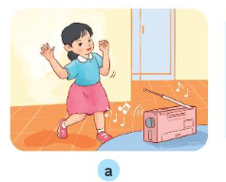
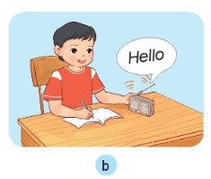
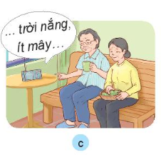

Em hãy quan sát hình 1 và cho biết Hoa, Minh, ông bà đang sử dụng máy thu thanh để làm gì?
01

Slide 11










Slide 12
Em hãy quan sát hình 1 và cho biết Minh, Hoa, ông bà đang sử dụng máy thu thanh để làm gì?
01
Hoa dùng để nghe nhạc, giải trí
Minh dùng để học Tiếng Anh
Ông bà dùng để nghe dự báo thời tiết

Slide 13

Máy thu thanh dùng để nghe chương trình phát thanh. Nội dung chương trình phát thanh thường là tin tức, thông tin giải trí và một số chương trình giáo dục.

Slide 15
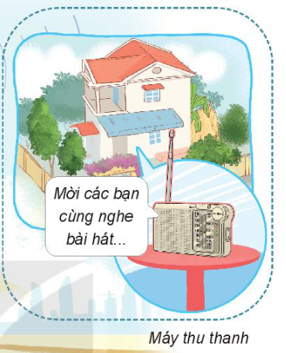
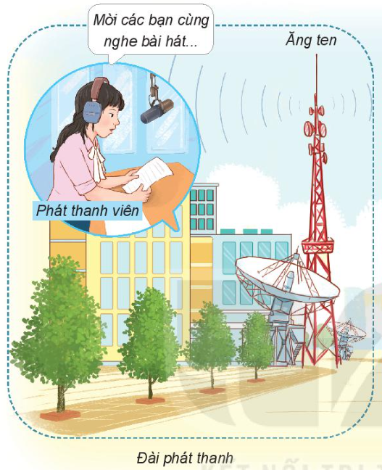




02
Quan sát hình 2, tìm từ thích hợp và hoàn thiện câu dưới đây để thể hiện mối quan hệ giữa máy thu thanh và đài phát thanh
Đài phát thanh
Máy thu thanh
Đài phát thanh
…….(1)……. là nơi sản xuất các chương trình phát thanh và phát tín hiệu truyền thanh qua ăng ten.
….…(2)….….là thiết bị thu nhận các tín hiệu truyền thanh qua ăng ten và phát ra loa.
Máy thu thanh

Slide 16
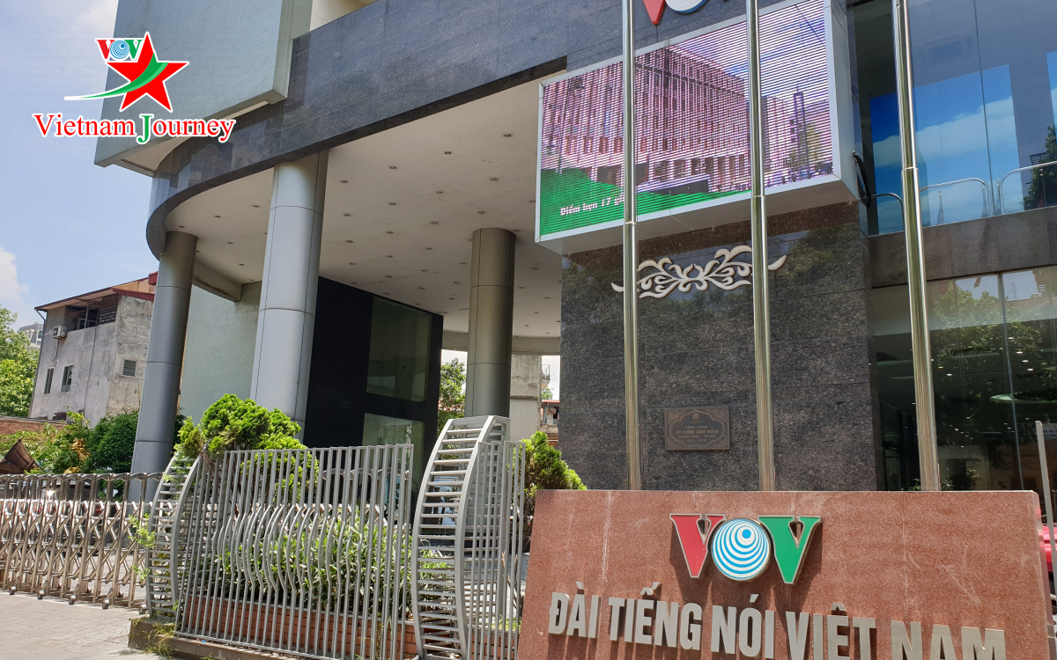
Đài phát thanh tiếng nói Việt Nam hay còn gọi là Đài Tiếng nói Việt Nam (Tên Tiếng Anh là “Radio The Voice of Vietnam, viết tắt là VOV), được thành lập vào tháng 9 năm 1945, trụ sở đặt tại Hà Nội.

Slide 17


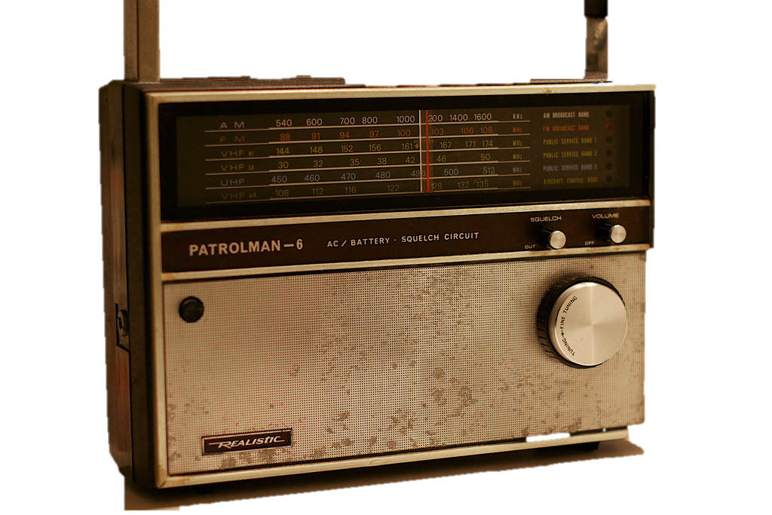
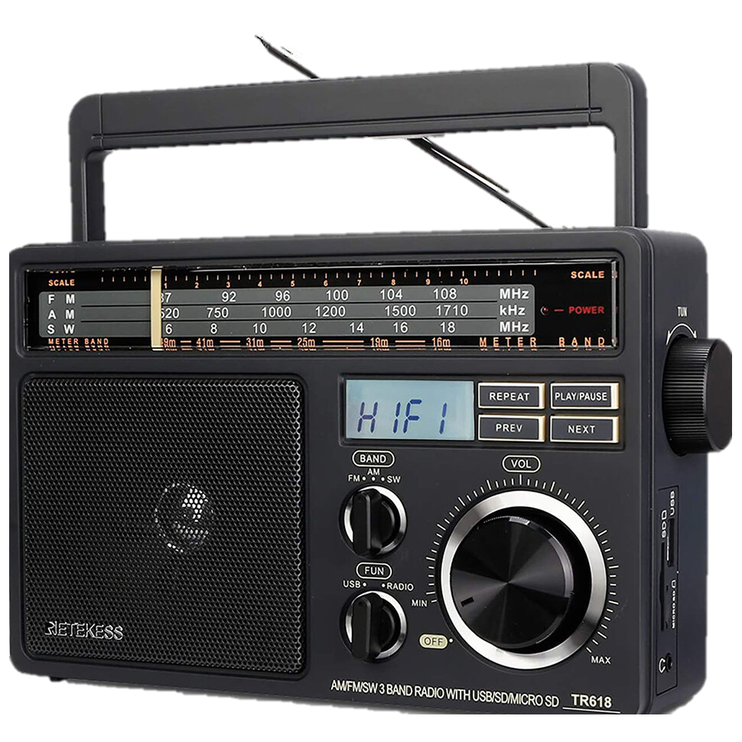
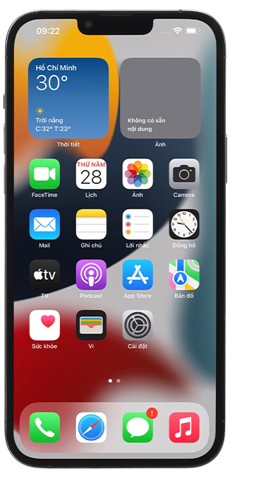
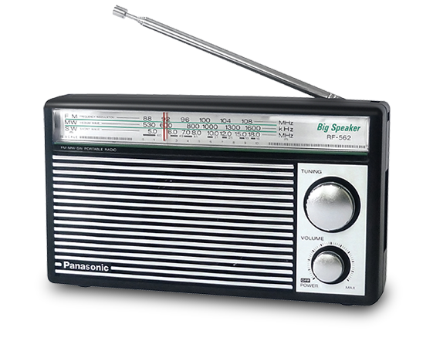
Máy thu thanh
Nay
Xưa

Slide 18


Slide 19






Cùng BÉ ĐẾN TRƯỜNG

Slide 20





Slide 21




A. Tivi
C. Sóng
1. Đài phát thanh phát tín hiệu truyền thanh qua đâu?
B. Dây điện
D. Ăng ten

Slide 22

A. Dây điện
C. Loa
2. Máy thu thanh phát âm thanh ra đâu?
B. Ăng ten
D. Sóng điện

Slide 23

3. Nội dung chương trình phát thanh thường là gì?
A. Giải trí
B. Tin tức
D. Giáo dục
D. Cả 3 đáp án trên

Slide 24
4. Phát thanh viên làm việc ở đâu?
A. Đài phát thanh
B. UBND xã
C. Công ty
D. UBND tỉnh

Slide 25

5. Đài phát thanh tiếng nói Việt Nam thành lập năm bao nhiêu?
A. 1955
B. 1965
C. 1945

Slide 26
CẢM ƠN QUÝ THẦY CÔ
VÀ CÁC EM
ĐÃ LẮNG NGHE

